Slide 1

Project 09
http://www.free-powerpoint-templates-design.com

Slide 2



Thành viên
Nguyễn Bảo Đức
Trương Công Toàn
Lê Đắc Minh Công
20176718
20176889
20176709
Thiết kế giao diện Trình bày báo cáo
Thiết kế Slide
Thiết kế tệp lưu trữ
Xử lý nghiệp vụ
Làm việc với file txt
Thu thập dữ liệu
Vẽ biểu đồ

Slide 3
1
Giới thiệu đề tài
3
Demo chương trình
PROJECT 09
2
Phân tích và xây dựng
4
Kết luận
AGENDA

Slide 4
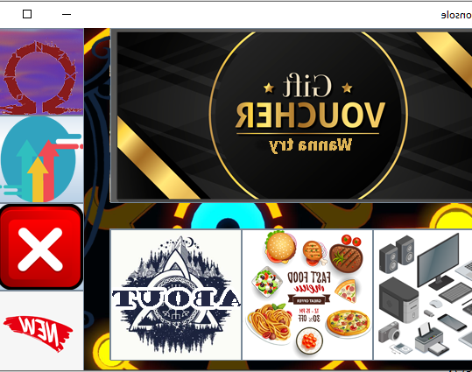

Giới thiệu đề tài
Chương trình cho phép người dùng tìm kiếm các sản phẩm
Hiển thị kết quả theo thứ tự
Sắp xếp theo giá
Sắp xếp theo đánh giá
Sắp xếp theo doanh số bán hàng
Phục vụ nhu cầu tìm nơi cung cấp một sản phẩm với một mức giá hợp lý nhất

Slide 5
Phân tích bài toán
Chức năng tìm kiếm
1
Chức năng so sánh và sắp xếp
2
Chức năng thêm sản phẩm
3
Chức năng săn Voucher
4

Slide 6
Xây dựng bài toán
Lưu trữ dữ liệu
Thuật toán
Lưu dữ liệu đích
Lưu kết quả
Giao diện
Thuật toán tìm kiếm
Thuật toán so sánh
Thuật toán game 2D
Javaswing
Mảng String 2 chiều
Mảng object product
file txt &
mảng object product
Add Text
Add Text
Add Text
Add Text
Add Text

Slide 7
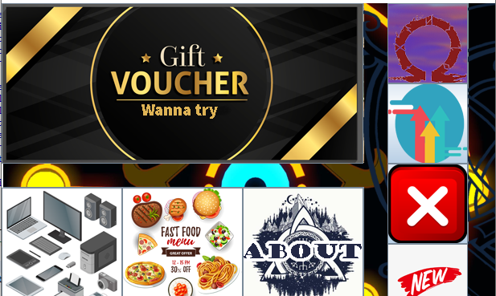
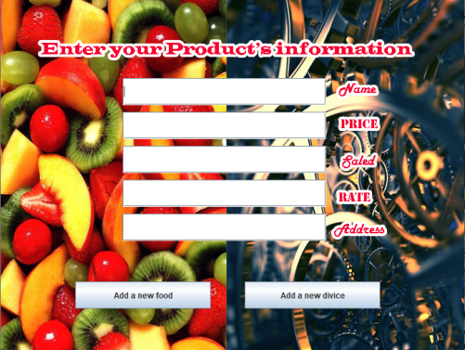
Menu chính
Thêm sản phẩm
Demo
Chương trình

Slide 8
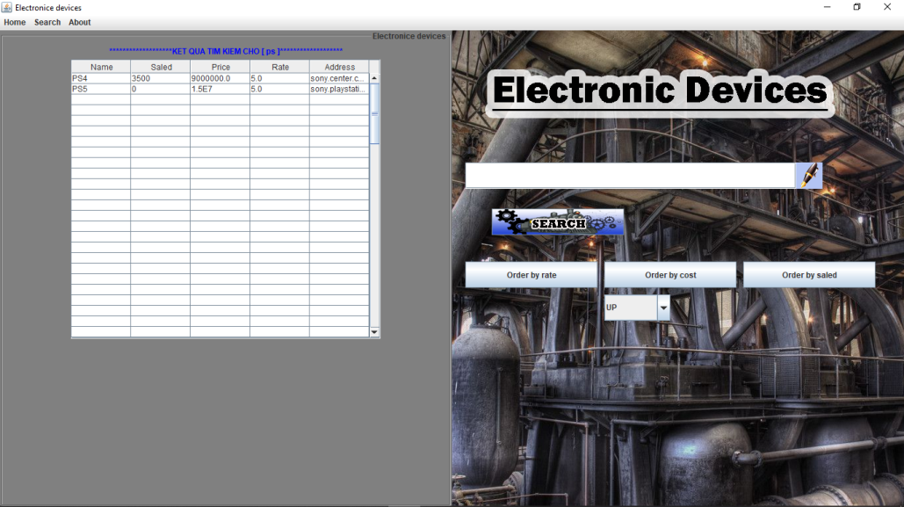
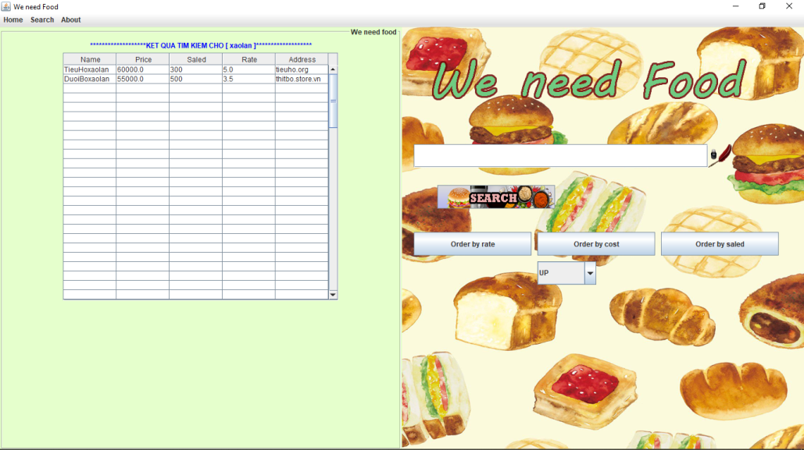
Demo chương trình
Tìm đồ ăn
Tìm đồ điện tử

Slide 9
Kết quả thu được
Điểm mạnh
Điểm yếu
Hướng phát triển
Kết luận

